Slide 1

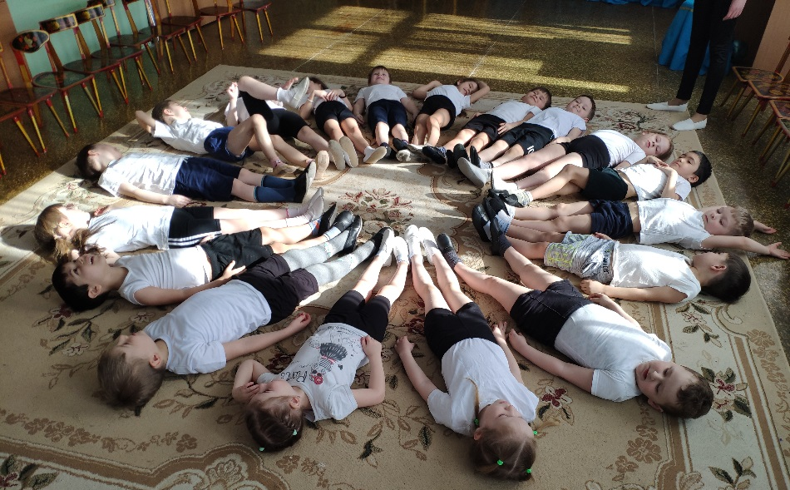
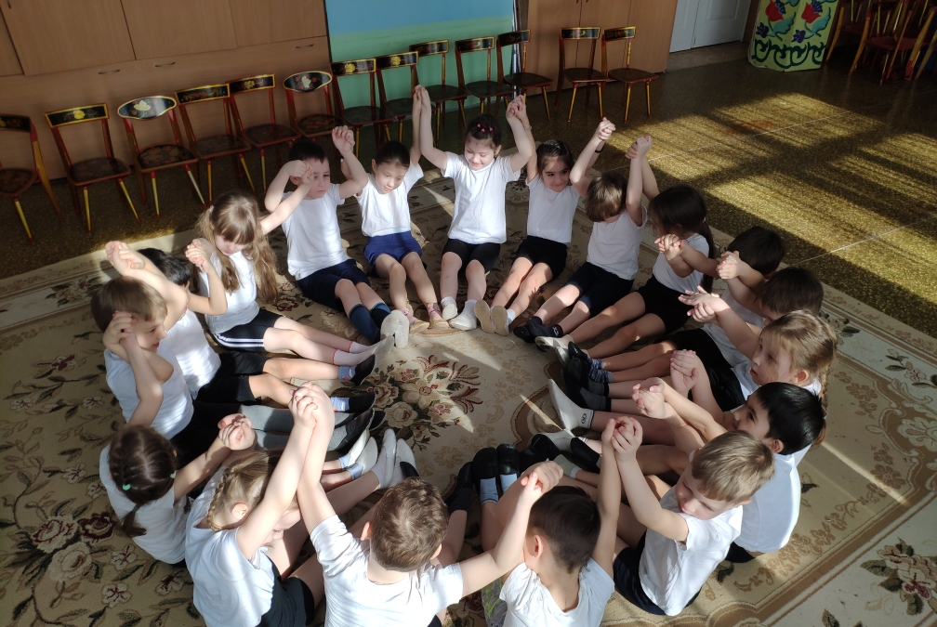
ФОТОРЕПОРТАЖ МАДОУ «Детский сад №328»

Slide 2
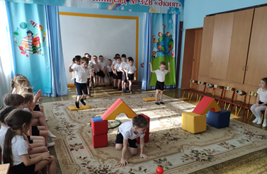
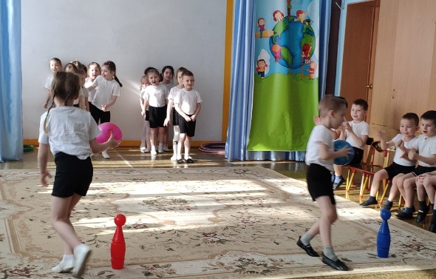
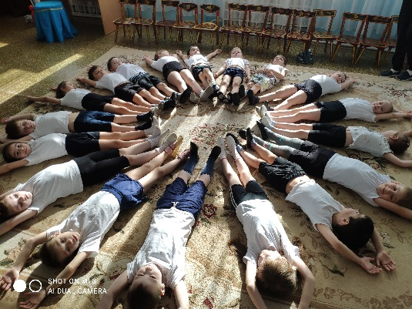
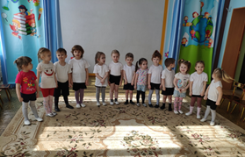
МАДОУ «Детский сад №328»
День народного единства
фото
Совместно с музыкальным руководителем, педагогами, воспитателем по обучению татарскому языку и детьми всех возрастных групп проведено спортивное мероприятие, посвященное дню народного единства. Мы формировали патриотическое отношение к своей Родине посредством занятий физической культурой и спортом. Донесли до детей, как важно жить в мире со всеми народами, знать и уважать их культуру, обычаи и традиции.
фото

